Slide 1
Význam slov
7. třída

Slide 2
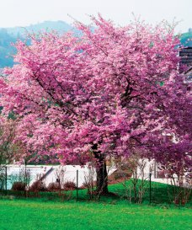
Význam slov 1
Troms
Strom
Slovo = skupina hlásek, která má v jazyce zřejmý význam

Slide 3
Význam slova - věcný
VĚCNÝ
obsahový význam
nachází se ve slovnících
Strom (arbor) je růstová forma vyšších rostlin. Prýt (nadzemní část) stromu se skládá ze zdřevnatělé nevětvené spodní části - kmene, který se v určité výšce nad zemí dělí na jednotlivé větve(na rozdíl od keře, kde k větvení dochází již u země, nebo těsně nad zemí). Horní část stromu, kde dochází k větvení, se nazývá koruna.

Slide 4
Význam slova - mluvnický
MLUVNICKÝ
jedná se o mluvnické kategorie
JMÉNA
PÁD, ČÍSLO, ROD, VZOR
SLOVESA
OSOBA, ČÍSLO, ZPŮSOB, ČAS, ROD, VID

Slide 5
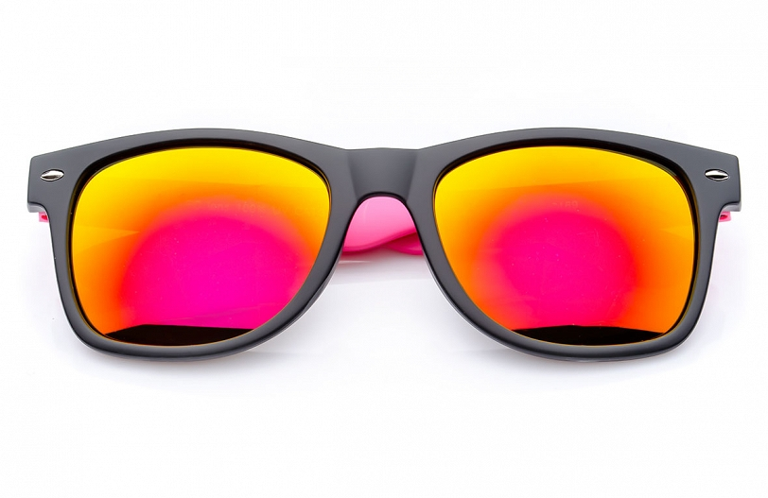
Sousloví
SOUSLOVÍ
ustálené spojení slov s jedním významem, jde o dvouslovné nebo víceslovné pojmenování
PODSTATNÁ JMÉNA, KŘÍŽOVÉ VÝPRAVY, SLUNEČNÍ BRÝLE, KYSELINA SÍROVÁ

Slide 6
Procvičování učiva
Rozlište, zda se jedná o sousloví, či volné spojení slov.
český jazyk, bílý jazyk, krátká věta, dvojčlenná věta, třídní kniha, nová kniha, staré kolo, jízdní kolo, zmije obecná, dlouhá ulice, slunéčko sedmitečné, žluté slunce, sladký med

Slide 7
Procvičování učiva
Rozlište, zda se jedná o sousloví, či volné spojení slov.
český jazyk, bílý jazyk, krátká věta, dvojčlenná věta, třídní kniha, nová kniha, staré kolo, jízdní kolo, zmije obecná, dlouhá ulice, slunéčko sedmitečné, žluté slunce, sladký med
Sousloví, procvičování

Slide 8
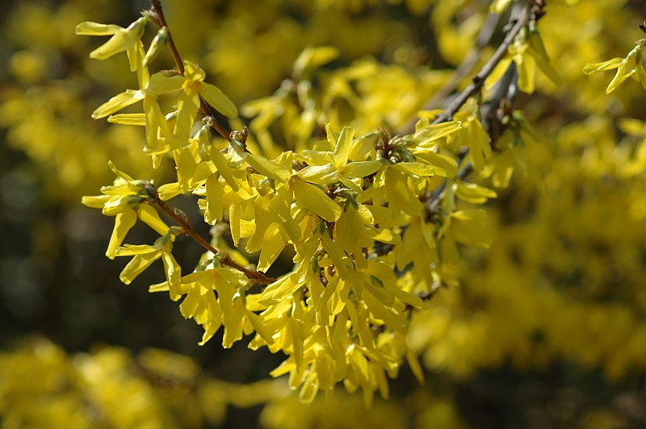
Rčení
sousloví, které má obrazný – přenesený význam, jeho základem může být i sloveso
zlatý déšť

Slide 9
Procvičování učiva, utvořte dvojice.
1. ČERNÁ OVCE
2. HUSÍ KŮŽE
3. PSÍ POČASÍ
4. BÍLÁ VRÁNA
5. TVRDÝ OŘÍŠEK
6. SRNČÍ HŘBET
7. VOLSKÉ OKO
8. ŽELEZNÁ VŮLE
9. JEČNÉ ZRNO
10. ŠPANĚLSKÝ PTÁČEK
A ) ONEMOCNĚNÍ OKA
B ) PEVNÉ ODHODLÁNÍ
C) POKRM Z VEJCE
D) SLOŽITÝ PROBLÉM
E ) POCIT CHLADU
F) ŠPATNÝ ČLOVĚK
G) VYJIMEČNÝ ČLOVĚK
H) NEVLÍDNO
CH) POKRM Z MASA
I ) SLADKOST – ZÁKUSEK

